Slide 1


Slide 2
Términos y condiciones
Proyecto:
Cliente:
Área:
Fecha:
Caducidad:
Actividades SAS hacia IFRS17
Zúrich Colombia
Actuaría
2018/07/31
2018/08/31
Las estimaciones en horas para cumplimiento de los objetivos asumen que las prioridades se mantienen y que los accesos e insumos necesarios son proveídos por el cliente dentro de las fechas acordadas al iniciar el proyecto.
* Información confidencial y exclusiva para el CLIENTE.

Slide 3


¿Quién es ?
Aliado de

Slide 4
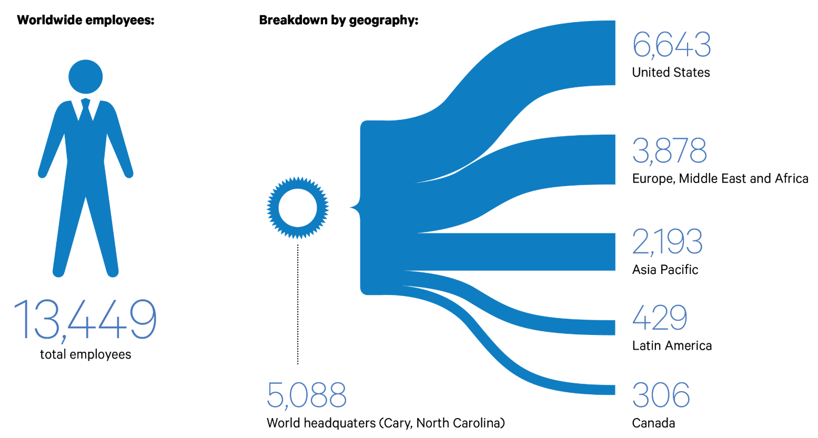
SAS líder en software analítico
Alcance global
USD 3.2 billones en utilidades (2016)
Comprometidos con la Innovación
(2017 R&D intensity as % of revenue)
Copyright © SAS Institute Inc. All rights reserved.

Slide 5







BIGBANGDATA
Nuestro clientes
IFRS9
IFRS9
IFRS9

Slide 6
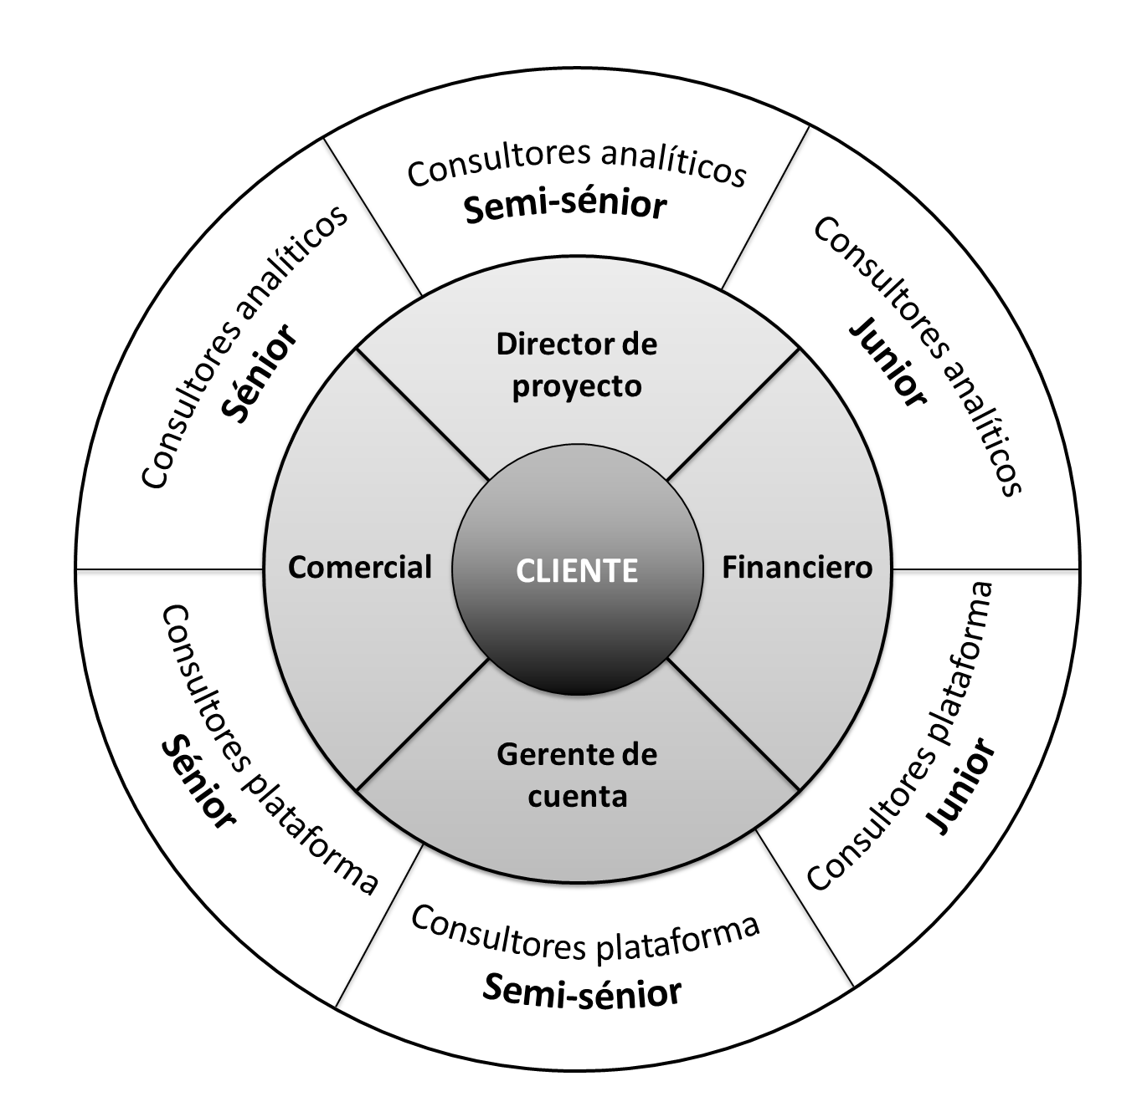
BIGBANGDATA
Nuestro equipo
24 consultores

Slide 7
Y su empresa ¿cómo usa la analítica y el Big Data?
Analítica
Impedida
Competidor
Analítico
Analítica
Localizada
Aspiraciones
Analíticas
Compañía
Analítica
La organización rutinariamente cosechan los beneficios de las analíticas empresariales y la renuevan continuamente
Analítica a nivel de la compañía, los ejecutivos la toman como prioridad corporativa
Los ejecutivos se comprometen con la analítica alineando recursos
Se desarrolla analítica en algunas áreas y se despierta el interés de los ejecutivos
La organización tiene algún manejo de los datos e interés en analítica
Davenport, T. H., & Harris, J. G. (2007). Competing on analytics: The new science of winning. Harvard Business Press.

Slide 8
Perfiles del consultor
Los precios por hora de los consultores acá mencionados son especiales para el cliente, y sólo aplican para proyectos mayores a 200 horas y son válidos para ejecuciones antes de 2018/12/31.
La facturación de las horas contará todo el tiempo de trabajo del consultor, en sitio o por fuera de él. Si hay retrasos de insumos o accesos por parte del cliente, se podrán acordar nuevas prioridades para hacer uso eficiente del tiempo, pero todas las horas de oficina serán facturadas.

Slide 9
Dimensionamiento del proyecto

Slide 10
Objetivos – Fuentes de datos
Importar datos transaccionales de primas, comisiones y siniestros (desde archivos planos);
Cargar información de gastos desde SAP (archivos planos) para distribución por unidad de negocio;
Cargar los factores de ajuste por riesgo y las curvas de rendimiento;
Cargar la información de suscripción e identificar los contratos onerosos desde la emisión;
Importar el IBNR para distribución por las variables del negocio

Slide 11
Objetivos – Modelos y cálculos
Generar la parte reasegurador de los siniestros;
Evaluar la onerosidad de áreas de negocio con el LAT (Liability Adequacy Test);
Calcular la UPR y el DAC para los contratos no onerosos;
Estimar el pasivo por la cobertura residual para contratos onerosos;
Calcular los KPIs básicos para el ciclo de primas y para los siniestros incurridos para el cálculo de la reserva IBNR;
Calcular los depósitos retenidos;
Calcular el deterioro de los activos a cargo de los reaseguradores.

Slide 12
Objetivos – Validaciones y reportes
Validar los datos con reglas de negocio para consolidar con la contabilidad y generar reportes de control;
Validar los pagos al reasegurador con los datos de primas, siniestros, comisiones y calcular la cuenta corriente;
Consolidar la UPR, el DAC y el LRC para contabilidad;
Reportes para explicar los cambios en primas, comisiones, UPR, DAC y LRC;
Re-expresar la reserva de siniestros avisados;
Consolidar información de primas y siniestros para calcular las reservas IBNR en ResQ;
Distribuir el IBNR calculado por ResQ en parte bruta y reasegurador;
Exportar a ResQ el IBNR parte reasegurador;
Consolidar los siniestros, depósitos retenidos, la cuenta corriente y el deterioro de los activos para la contabilidad en SAP, PPM y Actuaría;
Consolidar todas las estimaciones para validación y reportes.

Slide 13
Por fuera del alcance
Recolección de datos adicionales a los suministrados por el cliente.
Al comienzo del proyecto se hará un diseño basado en los objetivos, no se realizarán entregables por fuera de lo definido en esta etapa.

Slide 14
Inversión por software
Software recomendado: SAS® Office Analytics en servidor
Máximo 8 cores en el servidor
PRODUCTO | Precio en COP
Licencia primer año | $ 103,427,550
Renovación 2019 | $ 31,028,265
Instalación (5 días) | $ 8,397,200
Curso SAS Administration (1 persona, 4 días) | $ 9,596,800
Curso SAS Guide (5 personas, 2 días) | $ 2,400,000
* Precios sin impuestos incluidos

Slide 15
Inversión por consultoría
Tiempo: 5 meses y medio = 11 ciclos de 2 semanas.
Recursos: Un consultor sénior, dos semi-sénior y dos junior.
* Precios sin impuestos incluidos

Slide 16
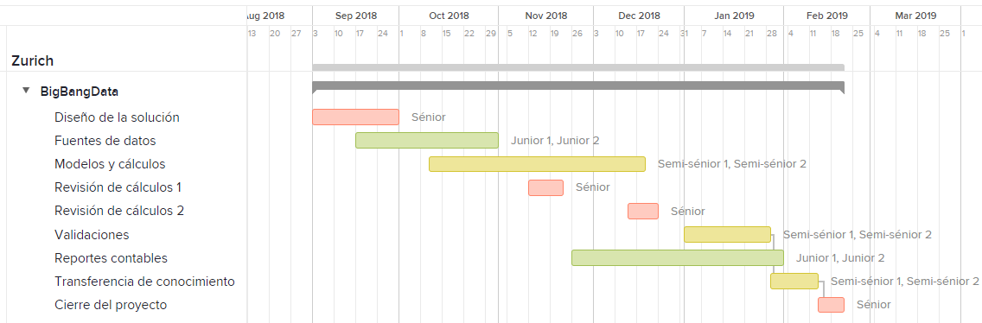
Cronograma
Tiempo: 5 meses y medio = 11 ciclos de 2 semanas.
Recursos: Un consultor sénior, dos semi-sénior y dos junior.

Slide 17
Requisito esencial
Para el éxito del proyecto es muy importante contar con personal experto del cliente en cada uno de los tres frentes:
Fuentes de datos y calidad de los mismos;
Cálculos actuariales y normativos;
Normas contables y requisitos para reportería.
Los consultores trabajarán en el sitio del cliente, formando un equipo junto con los expertos mencionados. Esto ayudará a priorizar los entregables y las tareas por ciclo de trabajo.

Slide 18
Metodología ágil de trabajo
La estimación realizada asume una metodología de trabajo basada en SCRUM, en la cual se trabajan en ciclos de dos semanas con prioridades determinadas por el equipo. Esto permite flexibilidad por parte del cliente para definir sus prioridades, pero siempre cuidando que estén alineadas con los objetivos planteados.
El esquema de trabajo es mediante una bolsa de horas, las cuales se irán consumiendo a medida que se trabaje con el cliente.
Es importante que los insumos estén disponibles en las fechas pactadas con el cliente, para no ocasionar retrasos. En dicho caso se puede negociar para suspender por un par de días la espera de los insumos, pero no más del 5% de la duración total del proyecto.

Slide 19
Observaciones finales
Un reporte de horas será enviado mensualmente y la facturación se realizará con la misma periodicidad.
Los consultores pueden cambiar por situaciones ajenas al proyecto. En dicho caso, se tendrá una semana del nuevo consultor para transferencia de conocimiento que no será facturado al cliente.
Cada objetivo planteado en el proyecto podrá tener su propio equipo de trabajo, los cuales para ser formados requerirán de un previo aviso de al menos 20 días calendario.

Slide 20
Gracias

